Slide 1

CHÀO MỪNG CÁC ĐỒNG CHÍ VỀ DỰ CHUYÊN ĐỀ KHỐI 2
MÔN TOÁN

Slide 2










Trß ch¬i
RUNG CHUÔNG VÀNG

Slide 3
Câu 1
Chọn phép tính đúng:
0
1
2
3
4
5
6
7
8
9
10
Anh 10 tuổi, em 8 tuổi. Hỏi anh hơn em mấy tuổi?
A. 10 + 8 = 18 (tuổi)
B. 10 - 8 = 2 (tuổi)
B
C. 10 - 8 = 2

Slide 4
Câu 2
Chọn phép tính đúng:
0
1
2
3
4
5
6
7
8
9
10
Mai có 15 quyển vở. Nam có 12 quyển vở. Hỏi Nam kém Mai mấy quyển vở?
A. 15 – 12 = 3
B. 15 + 12 = 27 (quyển vở)
C. 15 - 12 = 3 (quyển vở)
C

Slide 5
CHỦ ĐỀ 2
PHÉP CỘNG, PHÉP TRỪ TRONG PHẠM VI 20
BÀI 9
BÀI TOÁN VỀ THÊM, BỚT MỘT SỐ ĐƠN VỊ

Slide 6
KHÁM PHÁ

Slide 7
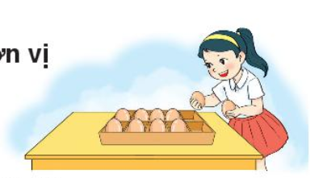
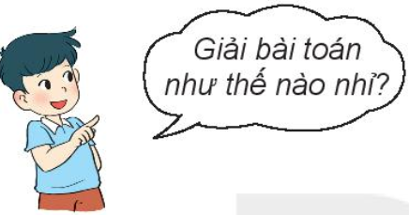
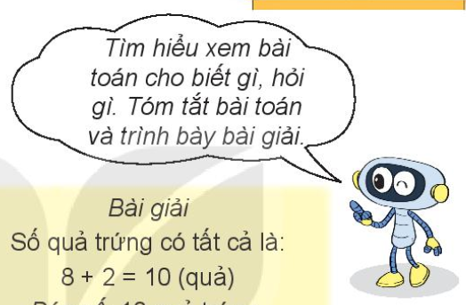
Giải bài toán về thêm một số đơn vị
Bài toán: Trên khay có 8 quả trứng, Mai cho thêm 2 quả trứng. Hỏi có tất cả bao nhiêu quả trứng?
Tìm hiểu xem bài toán cho biết gì, hỏi gì. Tóm tắt bài toán và trình bày bài giải.

Slide 8
Bài toán: Trên khay có 8 quả trứng, Mai cho thêm 2 quả trứng. Hỏi có tất cả bao nhiêu quả trứng?
8 + 2 = 10 (quả)
8
2

Slide 9
Bài toán: Trên khay có 8 quả trứng, Mai cho thêm 2 quả trứng. Hỏi có tất cả bao nhiêu quả trứng?
Bài giải
Số quả trứng có tất cả là:
8 + 2 = 10 (quả)
Đáp số: 10 quả trứng.

Slide 10
B1: Tìm hiểu xem bài toán cho biết gì, hỏi gì.
CÁC BƯỚC GIẢI BÀI TOÁN CÓ LỜI VĂN
B2: Tóm tắt bài toán.
B3: Trình bày bài giải.

Slide 11
HOẠT ĐỘNG

Slide 12
1
Lọ hoa có 9 bông hoa, Việt cắm thêm 6 bông hoa. Hỏi lọ hoa có tất cả bao nhiêu bông hoa?
Tóm tắt
Có : bông hoa
Thêm : bông hoa
Có tất cả: … bông hoa?
9
?
6
?

Slide 13
Có 8 bạn đang chơi kéo co, có thêm 4 bạn chạy đến cùng chơi. Hỏi lúc đó có tất cả bao nhiêu bạn chơi kéo co?
2
Tóm tắt
Có : bạn
Thêm : bạn
Có tất cả: … bạn?
?
8
4
?

Slide 14
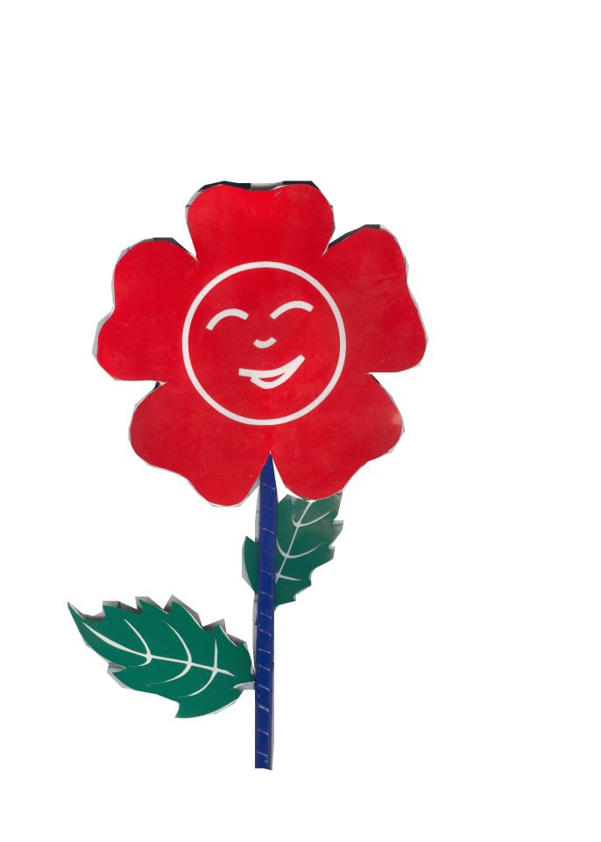
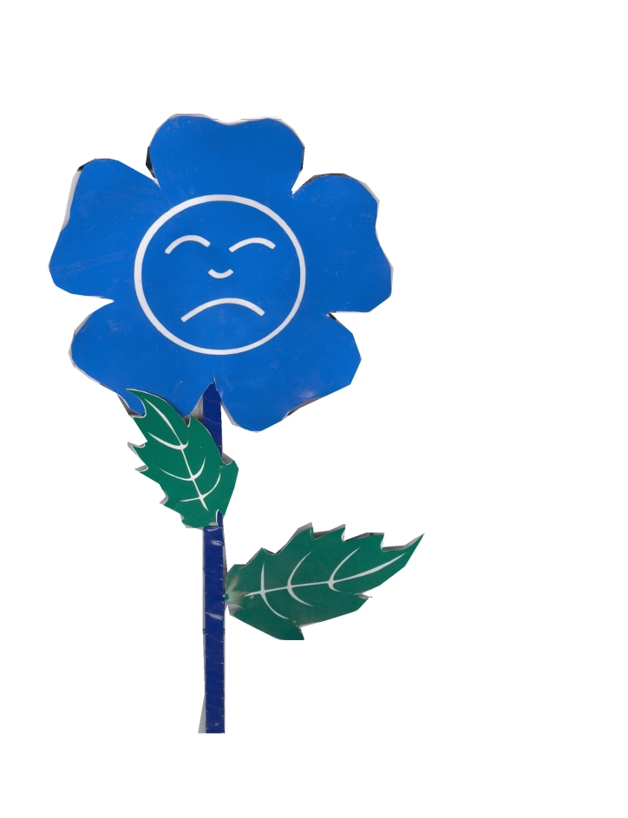
trß ch¬i
AI ĐÚNG, AI SAI

Slide 15
Dạng toán:
Hơn nhau bao nhiêu đơn vị
= Số lớn – số bé

Slide 16
Dạng toán:
Kém nhau bao nhiêu đơn vị
= Số bé – số lớn

Slide 17
Dạng toán:
Bài toán về thêm một số đơn vị = Số đã cho + số thêm

Slide 18
XIN TRÂN TRỌNG
CẢM ƠN CÁC THẦY CÔ!

Slide 19
KHÁM PHÁ

Slide 20
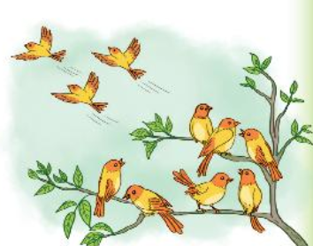
Giải bài toán về bớt một số đơn vị
Bài toán: Có 10 con chim đậu trên cành, sau đó 3 con bay đi. Hỏi trên cành còn lại bao nhiêu con chim?
Tóm tắt:
Có : 10 con chim
Bay đi : 3 con chim
Còn lại : … con chim?
Bài giải
Trên cành còn lại là:
10 – 3 = 7 (con)
Đáp số: 7 con chim.

Slide 21
HOẠT ĐỘNG

Slide 22
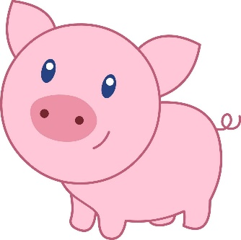
Đàn lợn nhà An có 15 con, mẹ đã bán 5 con. Hỏi đàn lợn nhà An còn lại bao nhiêu con?
Tóm tắt
Có : con lợn
Bán : con lợn
Còn lại: … con lợn?
Bài giải
Đàn lợn nhà An còn lại là:
(con)
Đáp số: con lợn.
15
?
5
?
15
?
?
10
5
?
- =
10
?

